Slide 1






TRƯỜNG TIỂU HỌC SÀI ĐỒNG
Lớp: 4A5
GV: Âu Thị Thanh Dung

Slide 2






Slide 3

Chọn câu trả lời đúng.
Việt có 4 miếng dán như sau:
Biết Việt dán hình bình hành sau khi dán hình vuông và trước hình tam giác. Hỏi hình nào dưới đây là sản phẩm của Việt?
A
B
C
D

Slide 4

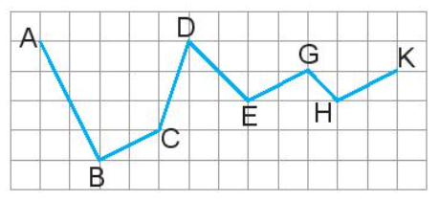
Quan sát hình sau, hãy chỉ ra:
a. Hai đoạn thẳng song song với nhau.
b. Hai đoạn thẳng vuông góc với nhau.

Slide 5
Quan sát hình sau, hãy chỉ ra:
a. Hai đoạn thẳng song song với nhau.
- GE và KH
- DE và GH
- BC và EG
- BC và HK

Slide 6
Quan sát hình sau, hãy chỉ ra:
b. Hai đoạn thẳng vuông góc với nhau.
- BA và BC

Slide 7

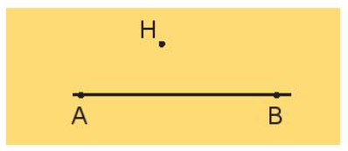
a) Vẽ đường thẳng AB và điểm H không nằm trên đường thẳng AB (theo mẫu)
b) Vẽ đường thẳng CD đi qua điểm H và vuông góc với đường thẳng AB.
c) Vẽ đường thẳng EG đi qua điểm H và song song với đường thẳng AB.

Slide 8
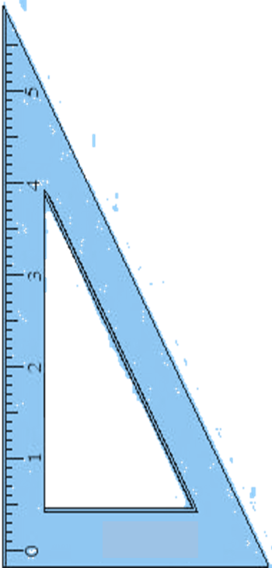


a) Vẽ đường thẳng AB và điểm H không nằm trên đường thẳng AB (theo mẫu)
b) Vẽ đường thẳng CD đi qua điểm H và vuông góc với đường thẳng AB.
C
D

Slide 9

c) Vẽ đường thẳng EG đi qua điểm H và song song với đường thẳng AB.
C
E
G
D

Slide 10
4
Lấy các que tính xếp thành hình bên. Di chuyển 2 que tính để được 2 hình thoi.

